Slide 1

Бот по анекдотам

Slide 2
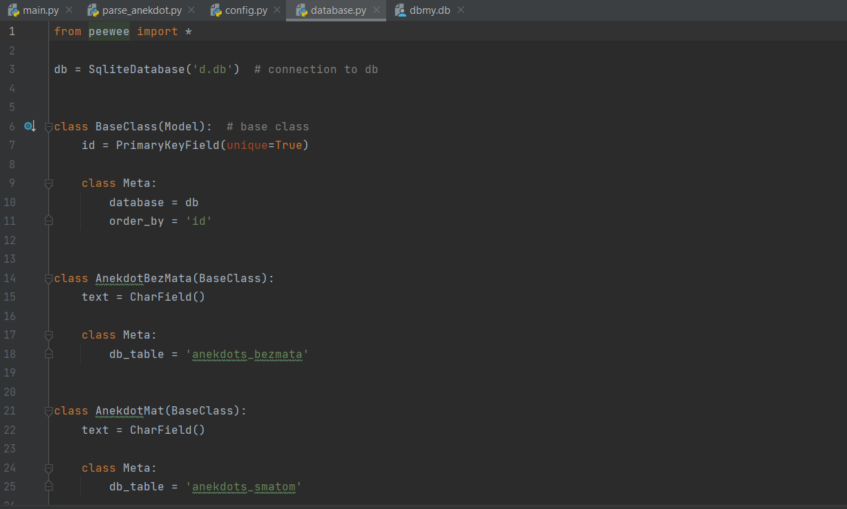
Orm модели

Slide 3
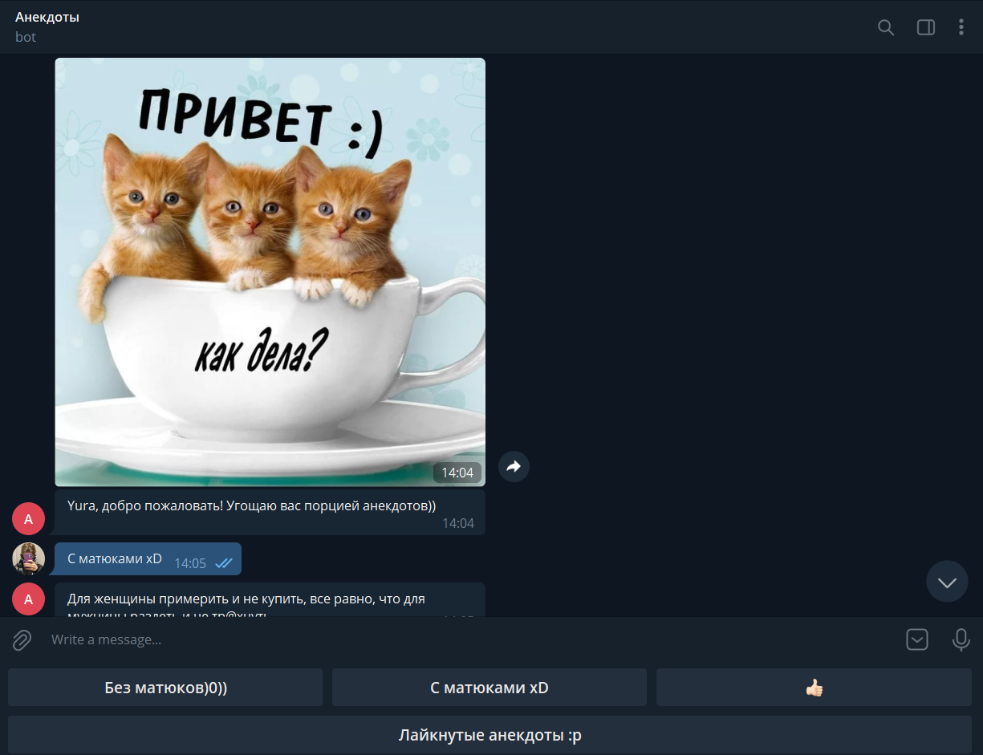
Приветствие

Slide 4

Хостинг

Slide 5

Спасибо за внимание!

